Slide 1
just-training.eu
Kľúčové kompetencie 21. storočia na pracovisku
Partner: Slovak Business Agency

Slide 2
Výstup vzdelávania
Na konci tohto modulu budete:
poznať základné koncepty, ktoré sú prezentované v tomto module
rozvíjať svoje mäkké zručnosti a vedieť ich uplatniť na pracovisku
pochopiť príležitosti a výzvy, ktoré ponúkajú vybrané mäkké zručnosti

Slide 3
Obsah
Adaptabilita
Adaptabilita a flexibilita (na pracovisku)
Praktické príklady
Analytické myslenie
Základy a umenie myslieť
Pasca zvaná presvedčenie (viera)
Otvorenosť, skepsa v kritickom myslení
Povaha kritického mysliteľa
Záverečná úvaha
Kontinuálne vzdelávanie a stratégie učenia sa
Základy kontinuálneho vzdelávania
Odnaučenie sa (unlearning)
Stratégie učenia sa

Slide 4
1.1 ADAPTABILITA A FLEXIBILITA
Adaptabilita je schopnosť byť flexibilný a prispôsobiť sa meniacim sa faktorom, podmienkam alebo prostrediu. Adaptabilita je na pracovisku vysoko cenenou zručnosťou. Pozrite si postrehy a myšlienky vedúcich pracovníkov (lídrov) z celého sveta o adaptabilite a budúcnosti práce v mini-dokumentárnom filme. Pre niektorých ľudí môže byť adaptácia jednoduchá, zatiaľ čo pre iných môže byť zložitejšia. Ak chcete túto zručnosť v sebe rozvíjať, zvážte budovanie sebadôvery, vnímanie inej perspektívy a uvedomte si, že neúspech je súčasťou života.
Adaptabilita a flexibilita sú dva veľmi podobné pojmy, ktoré sa mierne odlišujú. Ak chcete byť adaptabilný, musíte byť flexibilný, ale ak ste flexibilný, nemusí to nevyhnutne znamenať, že ste adaptabilný. Inými slovami, flexibilita je súčasťou adaptability. Byť flexibilný v živote znamená, že môžete meniť svoje plány a ľahko sa prispôsobovať novým situáciám.

Slide 5
1.2 ADAPTABILITA NA PRACOVISKU
Adaptabilita na pracovisku predstavuje schopnosť efektívne reagovať na rôzne scenáre a výzvy priamo na pracovisku. Byť prispôsobivý v práci vám pomôže reagovať na nové situácie, nové úlohy, nové projekty a nových klientov. Naučiť sa byť v práci adaptabilnejší si vyžaduje čas a sústredenie, ide skôr o cestu ako o konečný výsledok. Učenie sa mäkkým zručnostiam, ako je adaptabilita, nie je tak merateľné ako pri tvrdých zručnostiach, ale pre váš úspech môže urobiť rovnako veľa ak nie viac, ak ste vedúcim pracovníkom lídrom“ alebo členom tímu.
Adaptabilní ľudia si vytvárajú cielené zručnosti, procesy a rámce, ktoré im umožňujú rýchlo a efektívne riešiť rôzne situácie podľa toho, ako sa vyskytnú. Keď si túto zručnosť osvojíte, budete schopní čeliť každej zmene, ktorá vám príde do cesty. Centrum pre kreatívne vedenie rozdeľuje adaptabilitu do 3 kategórií: kognitívna adaptabilita, emocionálna adaptabilita, a osobnostná adaptabilita.

Slide 6
1.3 FLEXIBILITA NA PRACOVISKU
Flexibilita na pracovisku je schopnosť vyhodnotiť udalosti a prispôsobiť sa úlohám ponúkanej práce. Flexibilita na pracovisku je tiež pracovná dohoda, v rámci ktorej má zamestnanec možnosť sa rozhodnúť, kde chce pracovať, v akom čase bude pracovať a ako bude pracovať. Príklady, z ktorých majú prospech obidve strany (zamestnávateľ-zamestnanec), sú rovnováha medzi pracovným a súkromným životom, zvýšená produktivita a lepšia reakcia na zmeny. Manažéri a vedúci pracovníci (lídri) na celom svete prechádzajú z tradičného spôsobu práce na nové a moderné spôsoby. Napríklad možnosť práce z domu, nezávislosť na pracovisku alebo praca na dohodu o pracovnej činnosti.
Malé podniky majú tendenciu sa prispôsobiť a zavádzať flexibilitu na pracovisku, pretože sa snažia znížiť náklady, pokiaľ ide o výdavky na služby (technickú infraštruktúru) a nájomné, vzhľadom k tomu že ich prevádzka nie je taká veľká a riadia malý počet ľudí.

Slide 7
1.4 PRAKTICKÉ PRÍKLADY
Odpovedzte na nasledujúce otázky, aby ste zistili, aká je vaša schopnosť adaptability:
Viete prijať radu?
Dokážete sa ľahko prispôsobiť novým situáciám?
Dokážete zniesť kritiku?
Ste smoliar?
Chcete mať vždy posledné slovo?
Máte pocit, že neznesiete, keď vám niekto odporuje?
Znevažujete návrhy druhých?
Máte pocit, že netolerujete kritiku? (Jackson et. al., 2000)
Ak ste odpovedali "nie" na otázky 1 - 3, pripočítajte si 1 bod a za každé "áno" na otázky 4 - 8 si pripočítajte 1 bod. Vyššie skóre by mohlo svedčiť o menej adaptabilnom a rigidnejšom spôsobe myslenia.

Slide 8
1.4 PRAKTICKÉ PRÍKLADY
Pozrite si niekoľko príkladov, ako môžete budovať, zdokonaľovať a rozvíjať svoje schopnosti adaptability prostredníctvom cvičení a praxe:
Príklad: Nechajte svoje ego za dverami
Váš tím nedávno usporiadal kreatívny brainstorming, ale váš nápad nebol vybraný. Je normálne cítiť sa sklamaný. Ale namiesto toho, aby ste z toho zostali smutní, môžete sa rozhodnúť nechať to tak. Nechajte svoje ego za dverami a prijmite nápad, s ktorým sa váš tím rozhodol pokračovať. Týmto spôsobom vytvárate bezpečie pre ostatných, aby mohli vyjadriť svoju kreativitu unikátnejším nápadom. Zároveň sa učíte, že existuje viacero riešení problému a vy sa môžete prispôsobiť bez ohľadu na to, ktoré z nich sa posunie dopredu.

Slide 9
2.1 ANALYTICKÉ MYSLENIE V SKRATKE
“V priemere asi štyridsať percent ľudskej mysle tvoria údaje, tridsať percent informácie, dvadsať percent vedomosti, desať percent porozumenie a prakticky žiadna múdrosť ” (Ackoff, 1989, 3).
Údaj (Data) - je reprezentované sériou náhodných bodov, ktoré môžu niečo znamenať – alebo neznamenajú nič.
Informácia (Information) – je miesto, kde sa aplikuje význam alebo vzťah do surového materiálu. To sa označuje použitím rôznych farieb na bodkách.
Vedomosť (Knowledge) – získavame, keď si dokážeme zapamätať informácie, napr. štandardné tabuľky násobenia alebo časy východu a západu slnka v danom mesiaci. Keď získavame vedomosti, začíname dávať veciam zmysel a vytvárať súvislosti medzi rôznymi informáciami.
Vhľad (Insight) – je úroveň, na ktorej sa údaje stávajú skutočne užitočnými. Vhľad je schopnosť syntetizovať poznatky s cieľom získať hlboké pochopenie problému. S pochopením prichádza perspektíva.
Múdrosť (Wisdom) – je schopnosť využívať poznatky na uľahčenie rozhodovania na základe informácií.
Original graphic by Hugh MacLeod @hughcards, extended by David Sommerville @smrvl

Slide 10
2.2 UMENIE MYSLIEŤ
Čo je poznanie? Schopnosť spracovávať informácie vnímaním, skúsenosťami a našimi osobnými vlastnosťami, ktoré nám umožňujú integrovať všetky tieto informácie do nášho hodnotenia a interpretovania sveta.
Je to schopnosť integrovať a spracovať informácie, ktoré dostávame z rôznych zdrojov (vnímanie, skúsenosti, presvedčenia atď.), a konvertovať ich na vedomosti. Zahŕňa rôzne kognitívne procesy, ako je učenie, pozornosť, pamäť, jazyk, uvažovanie, rozhodovanie atď., ktoré sú súčasťou nášho intelektuálneho rozvoja a skúseností.
Čo je logické myslenie?
Definícia logického myslenia je analýza situácie alebo problému pomocou rozumu a návrh možných riešení. Logicky mysliaci ľudia zhromažďujú všetky dostupné informácie, vyhodnocujú fakty a potom metodicky rozhodujú o vhodnom spôsobe ďalšieho postupu.
Čo je logické uvažovanie?
Logické uvažovanie je typ riešenia problémov, ktorý pracuje so súborom pravidiel, ktorými sa riadi scenár. Tento súbor pravidiel alebo krokov sa nazýva algoritmus. Logické uvažovanie zahŕňa testovanie rôznych súborov krokov – alebo algoritmov – s cieľom určiť, ktorá postupnosť vedie k správnemu riešeniu.
„Logické myslenie je na pracovisku dôležité, lebo pomáha analyzovať problémy, brainstormovať nápady a hľadať odpovede. Zamestnávatelia chcú zamestnancov, ktorí dokážu navrhnúť správne riešenia, ktoré sú finančne opodstatnené, uskutočniteľné a realizovateľné.“

Slide 11
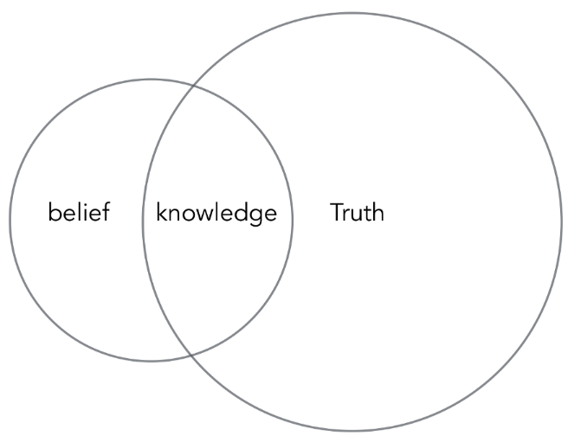
2.3 PASCA ZVANÁ PRESVEDČENIE (VIERA)
Presvedčenia sú príbehy, ktoré si rozprávame, aby sme definovali svoj osobný zmysel pre realitu. Každý človek má systém viery, v ktorú je presvedčený. Koncept viery využíva v každodennej existencií a prostredníctvom tohto mechanizmu si individuálne „vytvárame zmysel“ sveta okolo nás.
Presvedčenia pochádzajú zo skúseností a rozum nám pomáha ich pochopiť. Rozum však nemôže dokázať presvedčenie sám o sebe a presvedčenie potrebuje overenie. Skúsenosti si tiež vyžadujú predchádzajúce presvedčenia a rozum, aby to dávalo zmysel. Viera, rozum a skúsenosť sú vzájomne prepojené. Naše chápanie vecí je relatívne a závisí od kontextu formovaného našimi presvedčeniami, rozumom a skúsenosťami.
Porozumenie je relatívne a nezávislé od kontextu, závisí aj od našich presvedčení, uvažovania a skúseností.
preklad textu: viera - vedomosť - pravda https://medium.com/perspectivepublications/the-difference-between-belief-and-knowledge-cb909520a265

Slide 12
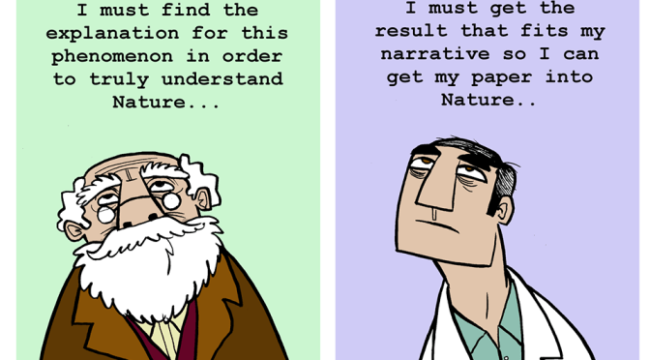
2.4 OTVORENOSŤ A
SKEPSA V KRITICKOM MYSLENÍ
Otvorenosť znamená byť otvorený zmene názoru na základe nových dôkazov. Ide o to, aby ste sa odpútali od svojich presvedčení a zamerali sa na nezaujaté myslenie bez vlastných záujmov. Ide o otvorenosť voči konštruktívnej kritike a novým myšlienkam.
„Na druhej strane sa zdá, že skepticizmus sa vzťahuje na sklon spochybňovať myšlienky; zdržať sa úsudku skôr, ako sa oboznámime so všetkými dôkazmi alebo keď sú dôkazy a dôvody nedostatočné; zaujať stanovisko a byť schopný zmeniť ho, keď sú dôkazy a dôvody dostatočné; a pozrieť sa na zistenia z rôznych perspektív.“
Určitá miera skepticizmu je celkom zdravá ako protiváha prílišnej dôverčivosti a podľahnutiu zlým argumentom, ilúziám a úmyselným pokusom o zavádzanie a klamanie. Skepticizmus, ktorý tvrdí, že nie je možné mať poznanie, je sebazničujúci a neproduktívny. Malo by existovať skeptické skúmanie, ktoré sa používa predtým, ako ľudia dospejú k záverom a rozhodnú sa, ktoré presvedčenia budú zastávať.
https://www.euroscientist.com/open-scientists-in-the-shoes-of-frustrated-academics-part-i-open-minded-scepticism/
preklad: Musím prísť na skutočnú príčinu skúmaného fenoménu, aby som porozumel skutočnej podstate veci ako takej
preklad: Musím napasovať výsledky výskumu do naratívu tak, aby mi môj článok uverejnili v časopise The Nature

Slide 13
2.5 POVAHA KRITICKÉHO MYSLITEĽA
12 povahových vlastností, na ktorých treba pracovať, aby ste sa stali flexibilným, adaptabilným a komplexným kritickým mysliteľom, odolným a vyhľadávaným človekom a zamestnancom:
zvedavosť
sebestačnosť
pozornosť
organizácia
tvorivosť
reflexia
otvorenosť
orientácia na cieľ
vytrvalosť
hľadanie pravdy
skepticizmus
vynaliezavosť

Slide 14
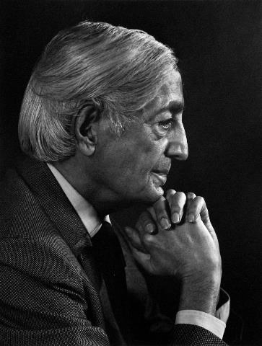
2.6 ZÁVEREČNÁ ÚVAHA
Múdrosť musí každý objaviť sám a nie je výsledkom vedomostí. Vedomosti a múdrosť nejdú dokopy. Múdrosť prichádza vtedy, keď je zrelé sebapoznanie. Bez poznania seba samého nie je možný poriadok, a teda ani cnosť (virtue).
- Krishnamurti, The Book of Life
Krishnamurti, 1982 by Yousuf Karsh

Slide 15
3.1 ZÁKLADY KONTINUÁLNEHO VZDELÁVANIA
“Štúdium bez túžby kazí pamäť a nezachováva nič z toho, čo prijme.”
— Leonardo da Vinci
Stretli ste sa už niekedy s pojmami ako e-learning, učenie sa praxou, vizuálne alebo iné učenie?
Skúste porozmýšľať a vysvetliť, čo je podľa vás učenie…
Učenie môže byť … proces, výsledok, zmena stavu, získavanie vedomostí, rozvoj, konceptualizácia, prežívanie, osvojenie si jazyka rôznych disciplín, zapamätanie a pochopenie, modifikácia behaviorálnej tendencie skúsenosťami, posilnenie správnych reakcií alebo oslabovanie nesprávnych reakcií …

Slide 16
3.1 ZÁKLADY KONTINUÁLNEHO VZDELÁVANIA
Kontinuálne vzdelávanie:
známe aj ako celoživotné vzdelávanie;
odkazuje na starý koncept, ktorého popularita stúpa v dôsledku trendu neustáleho nedostatku zručností v popredných priemyselných odvetviach a od nástupu e-learningu;
predstavuje proces, kultúru a spôsob učenia sa novým poznatkom, schopnostiam a zručnostiam, ktoré si vyžadujú odhodlanie a špecifické metódy;
je nad rámec formálneho vzdelávania a je založené na neustálom, sebamotivovanom a dobrovoľnom úsilí o profesionálny alebo osobný rozvoj;
prebieha prostredníctvom formálneho a neformálneho prístupu;
je tiež vhodným prístupom vzdelávaniu pre budúcnosť na zdokonalenie si svojich znalostí ešte skôr, ako vznikne skutočná potreba.
Pozrite si toto krátke video a dozviete sa, ako podporiť celoživotné vzdelávanie vo vašom živote!
Ako by ste pristupovali ku kontinuálnemu vzdelávaniu v každodennom živote?
mentorské programy; partnerské diskusné skupiny; certifikačné programy; pracovné semináre; relevantné online / off-line zdroje t. j. odber informačných bulletinov, výskumné databázy alebo YouTube kanál vášho záujmu; stretnutia zamerané na budovanie tímu; konferencie; študijné programy na pracovisku; učenie sa učením niekoho iného a ďalšie.
Pozrite sa na formy kontinuálneho vzdelávania:

Slide 17
3.2 ODNAUČENIE SA (UNLEARNING)
„Žiadny problém nevydrží útok nepretržitého myslenia." — Voltaire
Aké sú spôsoby aktívneho odnaučenia sa vo vašej práci?
Vyhľadávajte ľudí s rôznymi skúsenosťami. Počúvajte ich, aby ste našli nový pohľad a novú perspektívu, aj keď s nimi nemusíte nevyhnutne súhlasiť.
Zvyšujte svoju pozornosť testovaním si vlastných návykov. Používanie nevedomých (automatických) zvykov môže vytvárať mentálne skratky. Skúste si niektoré návyky osvojiť a vedome sa ich odučiť, t. j. ak automaticky riešite problém, skúste sa opýtať na názor niekoho iného, alebo ak organizujete stretnutia, skúste to prenechať na niekoho iného.
Položte si otázky, ktorými viete predísť tomu, aby vaše doterajšie vedomosti obmedzovali vašu schopnosť predstaviť si nové možnosti. Napríklad: Aké budú najvýznamnejšie zmeny vo vašej oblasti podnikania v roku 2030? Ktoré zo svojich silných stránok by ste mohli preniesť do akéhokoľvek iného odvetvia?
Unlearning
Unlearning je súčasťou kontinuálneho vzdelávania, pretože sa týka nahradenia známych a bezpečných vzorcov myslenia a správania novými a neznámymi. Aj keď vás vaše zručnosti priviedli do vašej súčasnej pozície, mohli by vás brzdiť v ďalšom napredovaní alebo sú niekedy výsledkom nepredvídateľnej skutočnosti vis major, akú sme zažili počas pandémie, napríklad vždy povedať áno, aj keď sa vám tým zvýši pracovná záťaž alebo významne zmení spôsob práce či vzdelávania sa , ako to bolo z dôvodu pandémie COVID-19.

Slide 18
3.3 STRATÉGIE UČENIA SA
Odstup (spacing) - Ak chcete posilniť svoju pamäť pri učení sa nových vecí, skúste sa učiť po menších častiach. Aj keď ste schopní sa naučiť celú látku večer pred skúškou, pravdepodobne si ju za pár týždňov nebudete pamätať. Vďaka tejto metóde sa naučíte trochu informácií, potom ich trochu zabudnete a nakoniec sa ich znovu naučíte. Pri tejto stratégii si musíte vytvoriť študijný kalendár, do ktorého budete zahŕňať aktuálne a predtým naučené informácie.
.
Nácvik vo vyhľadávaní (retrieval in practice) - Opakovanie si informácií bez učebných materiálov vám pomôže učiť sa efektívnejšie tým, že sa zmení spôsob ukladania informácií. Pokúste sa najskôr získať informácie z pamäte bez toho, aby ste ich napríklad len čítali z poznámok, a tým nadobudli mylné presvedčenie, že učivo už ovládate. .Môžete skúsiť informácie nahovoriť, nakresliť alebo zapísať a potom ich porovnať s učebnými materiálmi alebo si ich overiť u učiteľa.
Prelínanie (interleaving) - Ak sa chcete naučiť novú zručnosť efektívnejšie a flexibilnejšie, môžete ju kombinovať s inými zručnosťami namiesto opakovaného precvičovania len jednej zručnosti.

Slide 19
3.3 STRATÉGIE UČENIA SA
Elaborácia (elaboration) - Táto technika nadväzuje na nácvik vyhľadávania informácií vytváraním prepojení v rámci informácií s použitím otvorených otázok (čo, ako, prečo) a hľadania podrobných odpovedí, napríklad formou krátkej diskusie v triede.
Konkrétne príklady- Pri učení abstraktných pojmov si predstavte konkrétne príklady. Pokúste sa myšlienky rozvinúť a overiť si ich v učebnici alebo u učiteľa.
Duálne kódovanie- Pri štúdiu venujte pozornosť textu a vizuálnemu zobrazeniu (grafom, obrázkom, schémam) a pokúste sa ich vysvetliť vlastnými slovami.

Slide 20
3.3 STRATÉGIE UČENIA SA
Pozrite si 6-minutové video s pravidlami Elona Muska a zistite viac o tom, ako sa učiť rýchlejšie.
Tipy na písanie poznámok!
Používajte grafický organizér na zápis hlavných myšlienok alebo členenie konceptu
Načrtnite alebo nakreslite informácie a vytvorte interaktívny zápisník s písomnými poznámkami.
Písanie rukou vás prinúti vynaložiť viac úsilia na preklad informácií ako písanie na počítači

Slide 21
Záver
Adaptabilita je schopnosť, ktorú môžete využiť na efektívnejšie reagovanie na neustále sa meniaci svet okolo vás.
Kontinuálne vzdelávanie sa týka neustálej, sebamotivovanej a dobrovoľnej snahe o profesionálny alebo osobný rozvoj.
Logické myslenie pomáha analyzovať problémy, vymýšľať nápady a hľadať odpovede. Zamestnávatelia chcú zamestnancov, ktorí dokážu navrhnúť správne riešenia, ktoré sú finančne opodstatnené, uskutočniteľné a realizovateľné.
Mäkké zručnosti sú jedinečné ľudské zručnosti, ktoré v budúcnosti nemožno nahradiť robotmi alebo umelou inteligenciou (Al).

Slide 22
just-training.eu
Ďakujeme za pozornosť!

